Slide 1
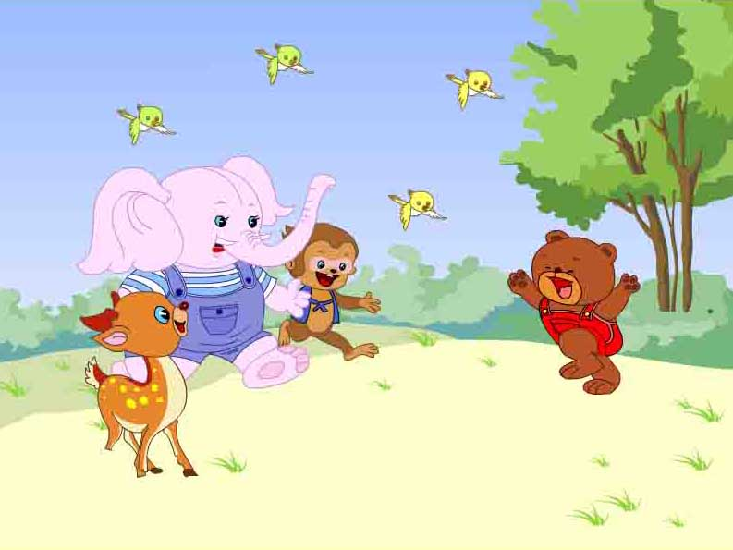
16 这儿真好

Slide 2

词语闯关
一座 荒岛 两年 连忙
梦见 不停地 孤零零
划着船 飘来飘去
漫山遍野 绿叶成阴
高兴极了

Slide 4
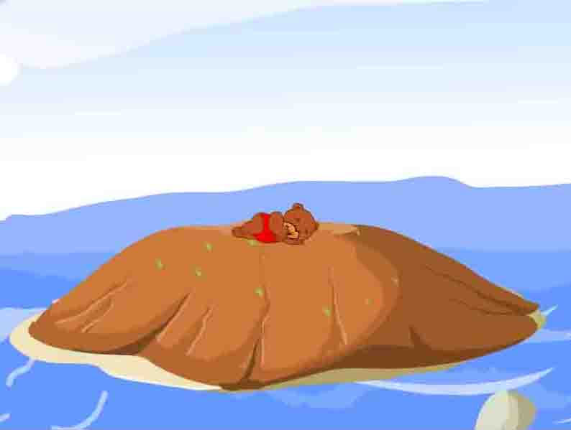
小熊感到 的，每天睡觉都梦见和许多朋友在一起玩。
孤零零

Slide 5
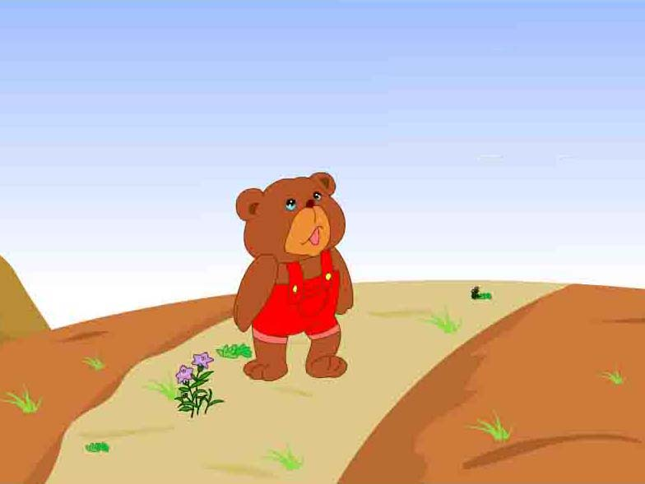

“云呀云，我怎样才能找到朋友呢？”

Slide 6
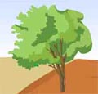

Slide 7
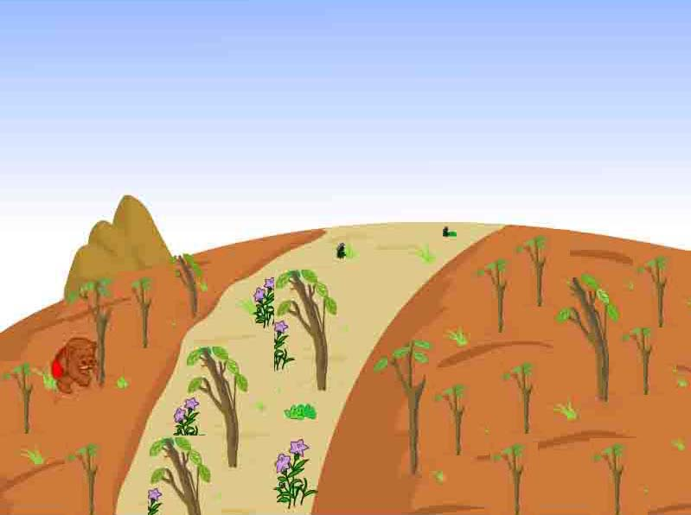
小熊明白了，他在岛上种呀种，种了许多小树苗。
种呀种

Slide 8
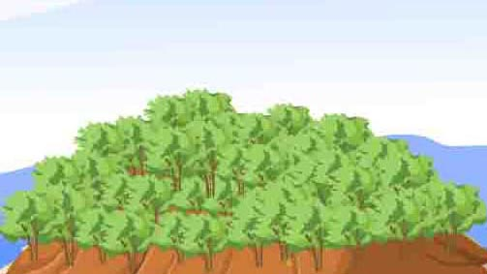
一年，两年，小树苗长大了， 。
漫山遍野绿叶成阴

Slide 9
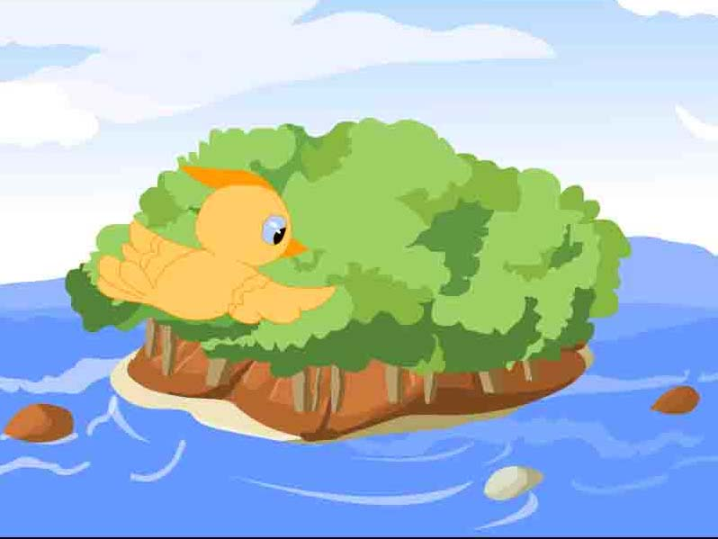
“啊，这儿真好！我就住在这儿吧！”

Slide 10
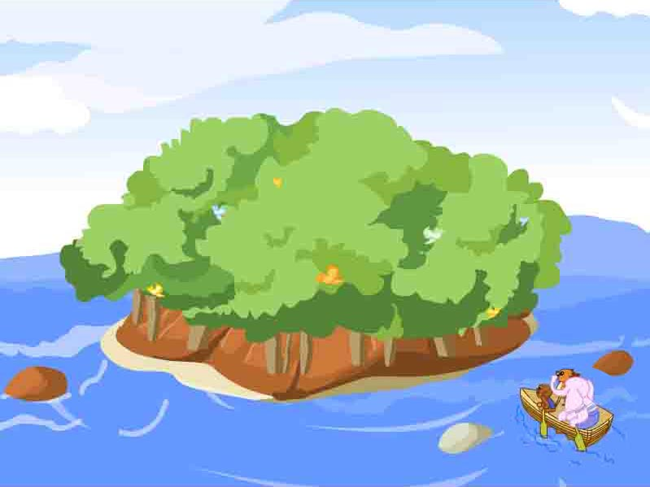
“啊，这儿真好！我们就住在这儿吧！”

Slide 11
“欢迎你们！欢迎你们！”

Slide 12
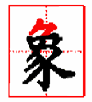

xiàng
jí

Slide 13











象
极

Slide 14
作业超市
1、把刚才学的两个生字，在田字格本上每个写一行。
2、小熊找到了朋友真高兴，它请你把这个故事讲给爸爸妈妈听，好吗？

